Slide 1

Regeltermin 2
IP - Entwicklung eines automatisierten Pflanzenbewässerungssystems
31.10.2024

Slide 2
Inhalt
Ergebnisse seit letztem Regeltermin
  Hardware
Organisatorisches
Arbeitsstunden
Nächste Ziele

Slide 3
Ergebnisse Hardware
Neues Konzept - Kompromisslösung
Aufteilung:
Datenerhebung
Bewässerung
→ Höhere Flexibilität des Systems
Notes:
Es gab Unstimmigkeiten in unserer Gruppe. Es wurde sich auf eine Kompromisslösung geeinigt.
I2C Bus verworfen. Entkopplung der Datenerhebung und Bewässerung.
Wichtigste Ziel: Bewässerung muss laufen.

Slide 4
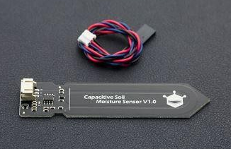
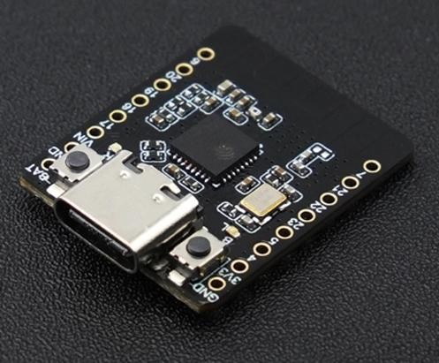
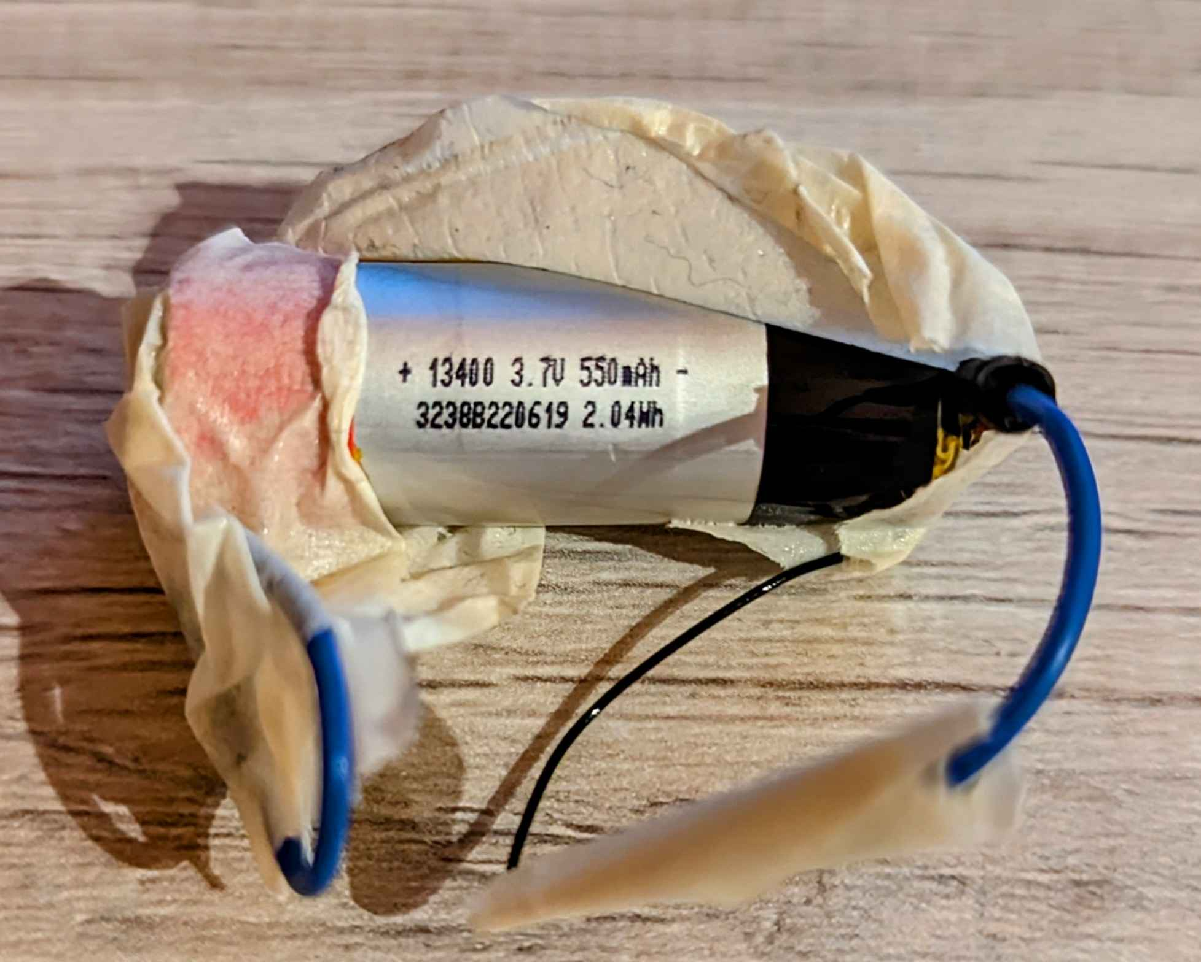
Ergebnisse Hardware
Neues Konzept - Kompromisslösung
Datenerhebung
Analoger kapazitiver Bodenfeuchtigkeitssensor Vin= 3.3-5V | ESP32 C6 Mit Batterielademanagement Output=3,3V | Lithium-Akku Aus E-Zigarette
Notes:
Idee: In 3D Druck Pilz o.ä. verstecken

Slide 5
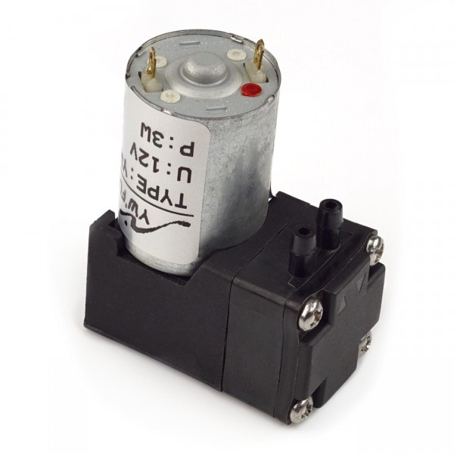
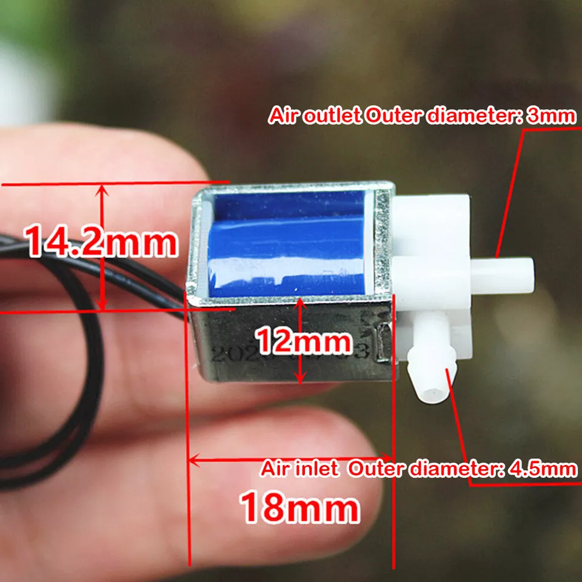
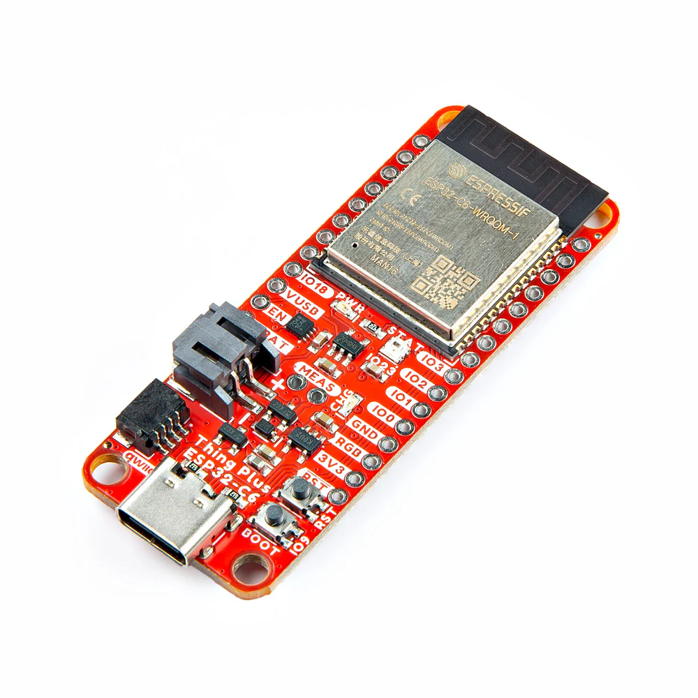
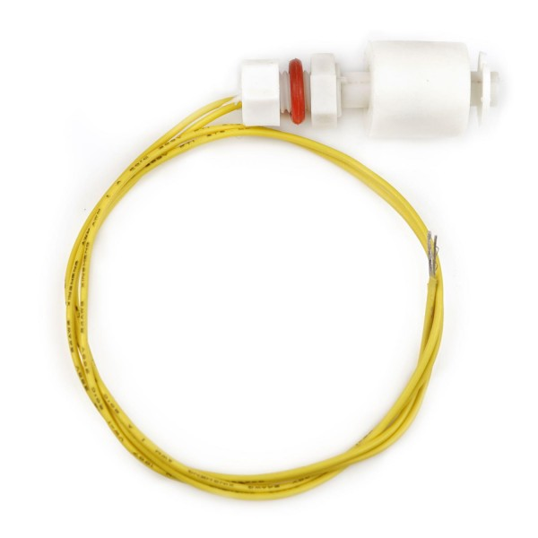
Ergebnisse Hardware
Neues Konzept - Kompromisslösung
Bewässerung
Membranpumpe Schaft: 3,2mm Vin=12V | Ventil Normally closed Input=5-6V | ESP32-C6 Vin=3,3-5V | Schwimmerschalter
Notes:
+ Silikonschlauch
+ T Stücke

Slide 6
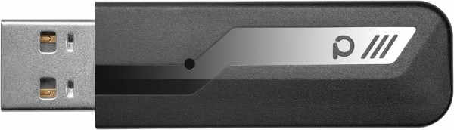
Ergebnisse Hardware
Neues Konzept - Kompromisslösung
Zigbee
Funkstandard
Sehr Leistungseffizient
Notes:
Mit einer beeindruckenden Reichweite von bis zu 30 Metern in Gebäuden und 200 Metern im Freifeld bietet es eine zuverlässige und stabile Verbindung für Ihr Smart Home

Slide 7
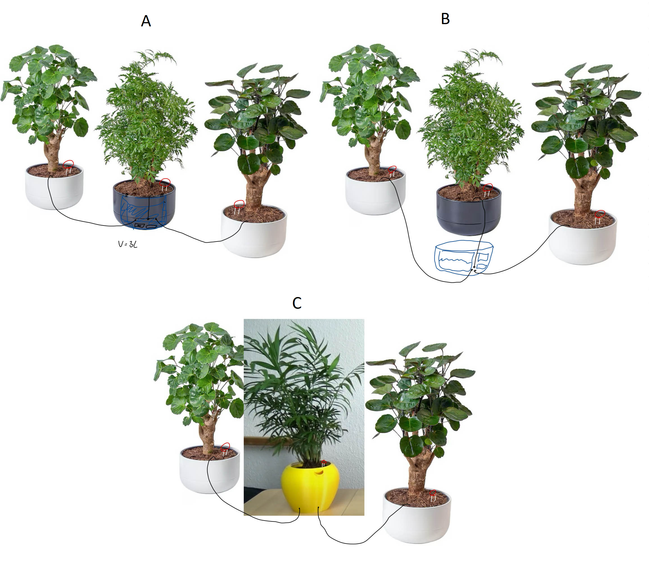
Ergebnisse Hardware
Neues Konzept - Kompromisslösung
Externe Bewässerung
Notes:
Entscheidung wurde getroffen

Slide 8
Organisatorisches
Optimale Laborzeiten
  Zwei Gruppen
    Montag Nachmittag
    Dienstag Nachmittag
Notes:
Aufteilung in zwei Gruppen

Slide 9
Arbeitsstunden
Name | Arbeitsstunden
Chris | 4,5
Christoph | 9,5
Henri | 0
Jannick | 4
Joscha | 7
Kacper | 5,5
Nils | 9
Paul | 11,55
Richard | 9,75
TOTAL | 60,8

Slide 10
Nächste Ziele
Erste Programme auf ESP zum laufen bringen
  Stromverbrauch messen
    Beim Senden von Daten
    Im DeepSleep
Designideen für Bewässerungseinheit und verstecken des Sensors

Slide 11
Danke für eure
Aufmerksamkeit
Noch Fragen?

